Slide 1

МЕТОДЫ ОЦЕНКИ ПОКАЗАТЕЛЕЙ НАДЕЖНОСТИ
ПО ЭКСПЕРИМЕНТАЛЬНЫМ ДАННЫМ
Надежность технических систем и техногенный риск
2020

Slide 2
МЕТОДЫ ОЦЕНКИ ПОКАЗАТЕЛЕЙ НАДЕЖНОСТИ
Под оценками показателей надежности понимают точечную или интервальную (границы доверительного интервала, который с заданной вероятностью содержит истинное значение показателя) оценки показателя.
Для вычисления оценок показателей надежности проводят следующие работы:
выбор плана испытаний на надежность;
планирование испытаний;
сбор необходимой информации;
статистическую обработку информации.

Slide 3
МЕТОДЫ ОЦЕНКИ ПОКАЗАТЕЛЕЙ НАДЕЖНОСТИ
Выбор плана испытаний на надежность
План испытаний на надежность устанавливает:
число объектов испытаний;
порядок проведения испытаний;
с восстановлением работоспособного состояния изделия после отказа;
с заменой отказавшего изделия или без восстановления и замены;
критерий их прекращения.
http://docs.cntd.ru/document/1200035567

Slide 4
МЕТОДЫ ОЦЕНКИ ПОКАЗАТЕЛЕЙ НАДЕЖНОСТИ
По методам и стратегии проведения нормировано 16 планов испытаний
Термин | Определение
План испытаний [NUT] | План испытаний, согласно которому одновременно испытывают N объектов, отказавшие во время испытаний объекты не восстанавливают и не заменяют. Испытания прекращают по истечении времени испытаний или наработки Т для каждого неотказавшего объекта
План испытаний [NUr] | План испытаний, согласно которому испытывают одновременно N объектов, отказавшие во время испытаний объекты не восстанавливают и не заменяют. Испытания прекращают, когда число отказавших объектов достигло r
План испытаний [NU(r,T)] | План испытаний, согласно которому одновременно испытывают N объектов, отказавшие во время испытаний объекты не восстанавливают и не заменяют. Испытания прекращают, когда число отказавших объектов достигло r или при истечении времени испытаний или наработки Т каждого неотказавшего объекта в зависимости от того, какое из этих условий выполнено ранее
… | …

Slide 5
МЕТОДЫ ОЦЕНКИ ПОКАЗАТЕЛЕЙ НАДЕЖНОСТИ
Буквы в обозначениях планов испытаний указывают степень и характер
восстановления объектов:
U - невосстанавливаемые и незаменяемые при испытаниях в случае отказа;
R - восстанавливаемые, но заменяемые при испытаниях в случае отказа;
М - восстанавливаемые при испытаниях в случае отказа;
N - объем выборки;
T - время испытаний или наработка;
r - число отказов или отказавших объектов;
…

Slide 6
МЕТОДЫ ОЦЕНКИ ПОКАЗАТЕЛЕЙ НАДЕЖНОСТИ
Испытания на надежность подразделяют по видам на:
определительные;
контрольные.
По определению характеристик свойств изделий испытания подразделяют на:
испытания на безотказность;
испытания на ремонтопригодность;
испытания на сохраняемость;
испытания на долговечность (ресурсные испытания).
По продолжительности проведения испытания на надежность подразделяют на:
нормальные;
ускоренные.

Slide 7
МЕТОДЫ ОЦЕНКИ ПОКАЗАТЕЛЕЙ НАДЕЖНОСТИ
Определительные испытания на надежность
Проводят для определения:
значений показателей надежности с заданной точностью и достоверностью,
закона распределения случайной величины (при необходимости).
Закон распределения случайной величины, определяющий показатель надежности изделий, выбирается с учетом:
законов распределения показателей надежности комплектующих изделий,
технического обслуживания,
имеющихся эксплуатационных и других экспериментальных данных аналогичных изделий.

Slide 8
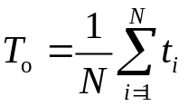
МЕТОДЫ ОЦЕНКИ ПОКАЗАТЕЛЕЙ НАДЕЖНОСТИ
Распространенные планы определительных испытаний
План 1. На испытание ставятся N изделий. Отказавшие изделия не восстанавливаются. Испытания продолжаются до отказа всех изделий. В качестве статистического среднего значения времени работы до отказа:
где 𝑡_{𝑖} - время работы каждого изделия до отказа.
Недостаток плана испытаний – значительная длительность времени испытаний и необходимость поставить на испытание большое количество изделий.

Slide 9
МЕТОДЫ ОЦЕНКИ ПОКАЗАТЕЛЕЙ НАДЕЖНОСТИ
План 2. На испытание ставятся N изделий. Отказавшие изделия не восстанавливаются. Испытания продолжаются либо до заданного времени T, либо до получения заданного числа отказов r.
План 3. На испытание ставятся N изделий. Отказавшие изделия восстанавливаются. Испытания продолжаются либо до заданного времени T, либо до получения заданного числа отказов r. К таким испытаниям предъявляется требование стабильности показателей надежности до первого и последующего отказов.

Slide 10
МЕТОДЫ ОЦЕНКИ ПОКАЗАТЕЛЕЙ НАДЕЖНОСТИ
По результатам определительных испытаний изделий по каждому показателю надежности определяют:
точечную оценку показателя надежности Â
верхнюю (A_{в}) и нижнюю (A_{н}) доверительные границы, соответствующие определенной односторонней доверительной вероятности;
относительную доверительную ошибку (δ).
A_{н}
Â
A_{в}

Slide 11
МЕТОДЫ ОЦЕНКИ ПОКАЗАТЕЛЕЙ НАДЕЖНОСТИ
Доверительный интервал - интервал, вычисленный по выборочным данным, который с заданной вероятностью (доверительной) накрывает неизвестное истинное значение оцениваемого параметра распределения.
Доверительная вероятность - вероятность того, что доверительный интервал накроет неизвестное истинное значение параметра, оцениваемого по выборочным данным
Односторонняя доверительная вероятность - вероятность того, что неизвестное истинное значение параметра не выйдет за пределы нижней (или верхней) границы доверительного интервала.

Slide 12
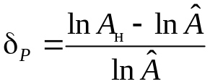
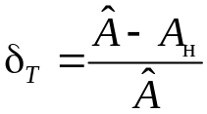
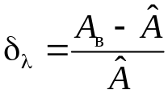
МЕТОДЫ ОЦЕНКИ ПОКАЗАТЕЛЕЙ НАДЕЖНОСТИ
Относительная доверительная ошибка показателя надежности
типа "вероятность"
типов "наработка"
для среднего времени восстановления и интенсивности отказов
Если δ, полученная в результате испытаний, равна заданной для соответствующего показателя надежности или меньше ее, то требования к точности оценки выполнены, больше заданной, то требования к точности оценки не выполнены.

Slide 13
МЕТОДЫ ОЦЕНКИ ПОКАЗАТЕЛЕЙ НАДЕЖНОСТИ
Результаты определительных испытаний изделий на надежность служат для:
определения значений показателей надежности, вносимых в нормативно-технические документы с заданной точностью и достоверностью;
корректировки значений показателей надежности, вносимых в нормативно-технические документы.

Slide 14
МЕТОДЫ ОЦЕНКИ ПОКАЗАТЕЛЕЙ НАДЕЖНОСТИ
Полученные данные могут быть использованы для:
малонадежных деталей и сборочных единиц, выявления недостатков конструктивных решений и технологии изготовления;
разработки рекомендаций по повышению надежности;
определения и (или) уточнения продолжительности, периодичности и объема ТО; объема и состава комплекта запасных частей, инструментов и приборов;
определения способов и средств для поиска и устранения неисправностей;
уточнения состава и квалификации персонала, осуществляющего ремонт и эксплуатацию изделия.

Slide 15
МЕТОДЫ ОЦЕНКИ ПОКАЗАТЕЛЕЙ НАДЕЖНОСТИ
Контрольные испытания на надежность
Проводят:
для оценки соответствия значений показателей надежности изделий требованиям ТЗ и нормативно-технической документации;
для выявления и устранения причин отказов и разработки рекомендаций по повышению надежности.
Проводят в составе предварительных и (или) приемочных испытаний.

Slide 16
МЕТОДЫ ОЦЕНКИ ПОКАЗАТЕЛЕЙ НАДЕЖНОСТИ
На этапе постановки изделий на производство – контрольные испытания на надежность установочной серии или первой промышленной партии изделий.
Контрольные испытания на надежность изделий серийного производства – в составе периодических и типовых испытаний или выделяют в самостоятельные испытания.
Необходимость проведения контрольных испытаний на надежность на стадиях разработки и изготовления изделий определяется по согласованию между разработчиком (изготовителем) и заказчиком (потребителем).

Slide 17
МЕТОДЫ ОЦЕНКИ ПОКАЗАТЕЛЕЙ НАДЕЖНОСТИ
Контрольные испытания на безотказность рекомендуется проводить на этапе серийного производства не реже раза в три года.
Контрольные испытания на ремонтопригодности проводят на опытных образцах или на установочной серии (первой промышленной партии), а также при типовых испытаниях в случае модернизации изделий, приводящей к изменениям показателей ремонтопригодности.

Slide 18
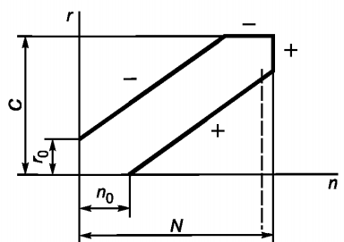
МЕТОДЫ ОЦЕНКИ ПОКАЗАТЕЛЕЙ НАДЕЖНОСТИ
ИСПЫТАНИЕ ДЛЯ КОНТРОЛЯ ВЕРОЯТНОСТИ БЕЗОТКАЗНОЙ РАБОТЫ
Планы испытаний для контроля вероятности безотказной работы
Усеченный последовательный план
Имеет четыре управляющих параметра.
Дает экономию объемов испытаний до 40 % и более по сравнению с одноступенчатым планом.
Неустойчив к возможной приработке изделий в начале испытаний — возрастает риск поставщика
Границы приемки на графиках таблицы 2 обозначены знаком «плюс», а границы браковки — знаком «минус».
http://docs.cntd.ru/document/1200078695

Slide 19
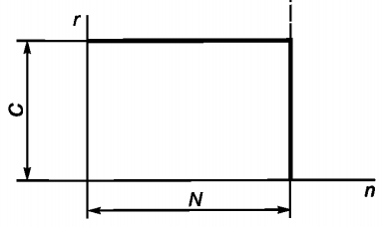
МЕТОДЫ ОЦЕНКИ ПОКАЗАТЕЛЕЙ НАДЕЖНОСТИ
Одноступенчатый план
Имеет два управляющих параметра.
Устойчив к возможной приработке изделий в начале испытаний — риск поставщика изменяется незначительно
Основное ограничение при выборе плана испытаний – максимально возможное число наблюдений и/или число изделий, которые могут быть подвергнуты испытаниям N.
Ограничением может быть календарная продолжительность испытаний.

Slide 20
МЕТОДЫ ОЦЕНКИ ПОКАЗАТЕЛЕЙ НАДЕЖНОСТИ
Методика испытаний и правила принятия решений
Изделие (или несколько изделий) подвергают испытаниям в соответствии с программой испытаний и последовательно суммируют учитываемое число наблюдений и учитываемое число отказов.
По результатам суммирования наблюдений и отказов строят график плана испытаний в виде ступенчатой линии реализации процесса отказов, состоящей из единичных горизонтальных или диагональных скачков, как показано на рисунке 1.

Slide 21
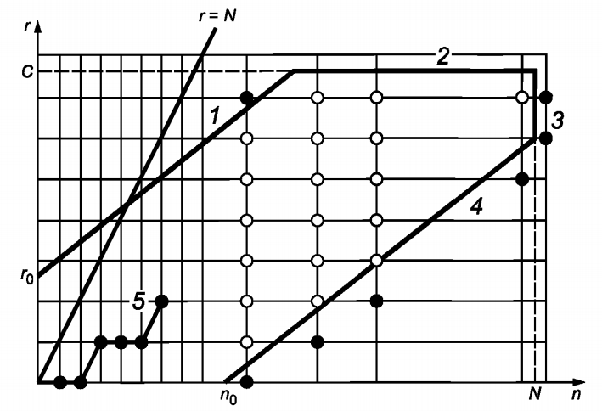
МЕТОДЫ ОЦЕНКИ ПОКАЗАТЕЛЕЙ НАДЕЖНОСТИ
Линия реализации процесса отказов не может попадать в область, расположенную на рисунке выше границы r=N
Испытания продолжают до тех пор, пока линия реализации процесса отказов впервые пересечет границу приемки или браковки плана испытаний.
1; 2 - границы браковки;
3; 4 - границы приемки;
5 - линия реализации процесса отказов.
В зависимости от того, какую из границ плана испытаний пересекла линия реализации процесса отказов, испытания завершают и принимают соответствующее решение.

Slide 22
МЕТОДЫ ОЦЕНКИ ПОКАЗАТЕЛЕЙ НАДЕЖНОСТИ
Сбор данных и классификация отказов
В зависимости от вида проведенных испытаний на безотказность в ходе их проведения фиксируют возникающие отказы, либо подсчитывают число отказавших изделий после прекращения испытаний.
В плане испытаний должны быть четко установлены продолжительность испытаний, требования к мониторингу технического состояния испытываемых образцов изделий и критерии их отказов (критерии предельных состояний).

Slide 23
МЕТОДЫ ОЦЕНКИ ПОКАЗАТЕЛЕЙ НАДЕЖНОСТИ
Мониторинг технического состояния испытываемых образцов изделий
Мониторинг функциональных параметров
Должен быть установлен перечень и допустимые значения функциональных параметров испытываемых образцов изделий, контролируемых в процессе испытаний.
При испытаниях резервированных изделий может быть предусмотрен мониторинг технического состояния резервных составных частей.
Методы измерений
Для каждого наблюдаемого параметра должны быть установлены метод и требуемая точность измерения его значений.

Slide 24
МЕТОДЫ ОЦЕНКИ ПОКАЗАТЕЛЕЙ НАДЕЖНОСТИ
Периодичность наблюдений
Мониторинг ключевых параметров должен осуществляться, по возможности, непрерывно с целью выявления перемежающихся отказов изделий.
Если непрерывный мониторинг невозможен, то в плане испытаний должны быть установлены периодичность проверок технического состояния образцов.
Интервалы времени между проверками должны быть как можно менее продолжительными во избежание существенных смещений результатов испытаний на безотказность.

Slide 25
МЕТОДЫ ОЦЕНКИ ПОКАЗАТЕЛЕЙ НАДЕЖНОСТИ
Виды отказов
Каждый выявленный отказ испытываемого изделия должен быть отнесен к категории учитываемых или неучитываемых.
Зафиксированные отказы, обусловленные ошибками измерений, и отказы внешней измерительной аппаратуры относят к числу не учитываемых при обработке результатов испытаний.

Slide 26
МЕТОДЫ ОЦЕНКИ ПОКАЗАТЕЛЕЙ НАДЕЖНОСТИ
Классификация неучитываемых отказов
вторичные отказы
отказы, обусловленные нарушениями правил эксплуатации (эксплуатационные)
отказы, причиной которых являются недостатки в конструкции изделия (конструктивные отказы), устраненные доработками конструкции
отказы, причиной которых являются недостатки в изготовлении изделия (производственные отказы), устраненные доработками технологического процесса изготовления, совершенствованием методов производственного контроля

Slide 27
МЕТОДЫ ОЦЕНКИ ПОКАЗАТЕЛЕЙ НАДЕЖНОСТИ
отказы, вне зависимости от причин их проявления, находящиеся за пределами значений показателей долговечности (срока службы, ресурса) и назначенных показателей (назначенного срока службы, назначенного ресурса), в пределах которых определяются показатели безотказности (деградационные отказы)

Slide 28
МЕТОДЫ ОЦЕНКИ ПОКАЗАТЕЛЕЙ НАДЕЖНОСТИ
Анализ отказов
Каждый отказ, возникший в ходе испытаний, должен быть проанализирован, по крайней мере, с той глубиной, которая позволит отнести его к категории учитываемых или неучитываемых.
Анализ отказов должен по возможности точно определить первичные причины их возникновения, а также иные факторы, внесшие свой вклад в их возникновение.
Цель углубленного анализа отказов состоит в обосновании последующих корректирующих действий, например, изменений конструкции или производственных процессов изготовления изделий.

Slide 29
МЕТОДЫ ОЦЕНКИ ПОКАЗАТЕЛЕЙ НАДЕЖНОСТИ
Анализ отказов должен подтвердить, что виды отказов, наблюдавшихся во время испытаний, возможны в намеченных или ожидаемых условиях эксплуатации изделий, прошедших испытания.
Отказы тех видов, которые признаны нехарактерными для планируемых условий эксплуатации, могут быть по согласованию сторон переквалифицированы и отнесены к категории неучитываемых при данных испытаниях.
Если в ходе анализа отказ изделия не обнаружен, то, тем не менее, данное событие должно быть засчитано как учитываемый отказ, если иное решение не согласовано между заинтересованными сторонами.

Slide 30
МЕТОДЫ ОЦЕНКИ ПОКАЗАТЕЛЕЙ НАДЕЖНОСТИ
Анализ данных испытаний
Методы статистического анализа данных, полученных при испытаниях, зависят от способа их цензурирования.
Невосстанавливаемые изделия. Испытания невосстанавливаемого (неремонтируемого) изделия прекращают после отказа. Момент наступления отказа каждого испытываемого образца должен быть зафиксирован

Slide 31
МЕТОДЫ ОЦЕНКИ ПОКАЗАТЕЛЕЙ НАДЕЖНОСТИ
Восстанавливаемые изделия. Изделия подлежат восстановлению после отказа, после чего их испытания продолжают.
Восстанавливаемое ремонтируемое изделие восстанавливают путем ремонта или замены его деталей.
Восстанавливаемое неремонтируемое изделие восстанавливают путем замены его новым.
Если часть изделий не успела отказать к моменту завершения испытаний, то данные, полученные в результате таких испытаний, принято называть цензурированиями.

Slide 32
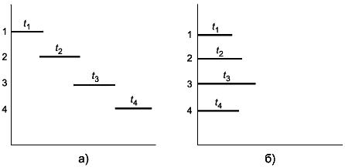
МЕТОДЫ ОЦЕНКИ ПОКАЗАТЕЛЕЙ НАДЕЖНОСТИ
Структура данных об отказах (цензурирование)
Способ определения наработки до отказа (на отказ) не зависит от того, ставят ли образцы изделий на испытания последовательно, один за другим (рис. A), одновременно (рис. б) или применяют смешанный способ постановки изделий на испытания.
Пример наработок до отказа

Slide 33
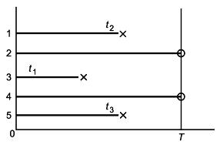
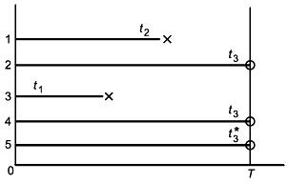
МЕТОДЫ ОЦЕНКИ ПОКАЗАТЕЛЕЙ НАДЕЖНОСТИ
Если испытания прерывают через заданное время T и часть испытываемых образцов до этого момента не отказала, то цензурированные данные таких испытаний имеют вид, показанный на рисунке a. Если же испытания заканчивают после наблюдения заданного числа отказов, то цензурированные данные имеют вид, показанный на рисунке б.
Пример цензурирования данных
б) - Случай испытаний с ограниченным числом отказов
a) - Случай ограниченного времени испытаний

Slide 34
МЕТОДЫ ОЦЕНКИ ПОКАЗАТЕЛЕЙ НАДЕЖНОСТИ
Модели отказов
Статистическая природа
Большинство величин, наблюдаемых в связи с оценкой надежности, представляют собой случайные переменные. Это означает, что любой отказ представляет собой непредсказуемое событие, но вероятность его возникновения на заданном интервале времени может быть оценена. Истинное значение этой вероятности может быть неизвестным, но ее можно оценить на основе наблюдений.

Slide 35
МЕТОДЫ ОЦЕНКИ ПОКАЗАТЕЛЕЙ НАДЕЖНОСТИ
Типовыми примерами случайных переменных, связанных с надежностью, являются наработки до отказа и на отказ, число отказов за заданный промежуток времени, число отказавших изделий или число неудачных попыток.
Для более эффективного использования результатов наблюдений, полученные данные обычно описывают с помощью некоторой модели, являющейся идеализированным представлением реальной действительности.
Интенсивность отказов
Параметр потока отказов

Slide 36
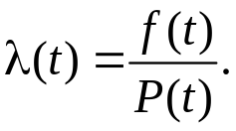
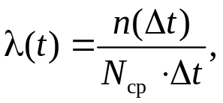
МЕТОДЫ ОЦЕНКИ ПОКАЗАТЕЛЕЙ НАДЕЖНОСТИ
Интенсивность отказов – условная плотность вероятности возникновения отказа объекта
Вероятностная оценка
Статистическая оценка
N_{ср} – среднее число исправно рабо­тающих объектов в интервале Δt

Slide 37
МЕТОДЫ ОЦЕНКИ ПОКАЗАТЕЛЕЙ НАДЕЖНОСТИ
Статистические методы и методики анализа данных
Статистические методы, подразделяются на следующие четыре основных вида:
- методы проверки гипотез о виде закона распределения;
- методы определения точечных и интервальных оценок показателей безотказности;
- методы статистического контроля показателей безотказности;
- методы сравнения изделий по безотказности.
ГОСТ Р 27.607-2013 Надежность в технике

Slide 38
МЕТОДЫ ОЦЕНКИ ПОКАЗАТЕЛЕЙ НАДЕЖНОСТИ
Методы ускоренных испытаний на безотказность. Микросхемы интегральные и приборы полупроводниковые
Подготовка к введению УИБ включает в себя исследование форсированных режимов и механизмов отказов в этих режимах, определение коэффициента ускорения и энергии активации и обобщение статистических данных о проведенных ранее испытаниях.
Форсирование при УИБ может быть осуществлено увеличением температуры кристалла (перехода), напряжения или тока.
Вводят коэффициент ускорения при форсировании…

Slide 39
МЕТОДЫ ОЦЕНКИ ПОКАЗАТЕЛЕЙ НАДЕЖНОСТИ
Методы ускоренных испытаний на долговечность и сохраняемость при воздействии агрессивных и других специальных сред для технических изделий, материалов и систем материалов
Ускорение испытания достигают ужесточением (форсированием) воздействия испытательных факторов, за исключением механических.
Проводят путем экспериментального определения зависимости срока L от значений основных воздействующих факторов внешней среды:
температуры,
относительной влажности воздуха,
концентрации агрессивной среды.

Slide 40
МЕТОДЫ ОЦЕНКИ ПОКАЗАТЕЛЕЙ НАДЕЖНОСТИ
С требуемой доверительной вероятностью могут быть установлены:
- срок L средний или гамма-процентный (ресурс, срок службы, срок сохраняемости) при заданных значениях основных воздействующих факторов;
- значения основных воздействующих факторов, при которых допустима эксплуатация изделий при заданном сроке L;
- графики зависимости срока L от основных воздействующих факторов;
- режим ускоренных контрольных испытаний при одном значении основных воздействующих факторов;
- прогнозирование зависимости изменения значений параметра-критерия отказа от продолжительности действия заданных значений основных воздействующих факторов

Slide 41
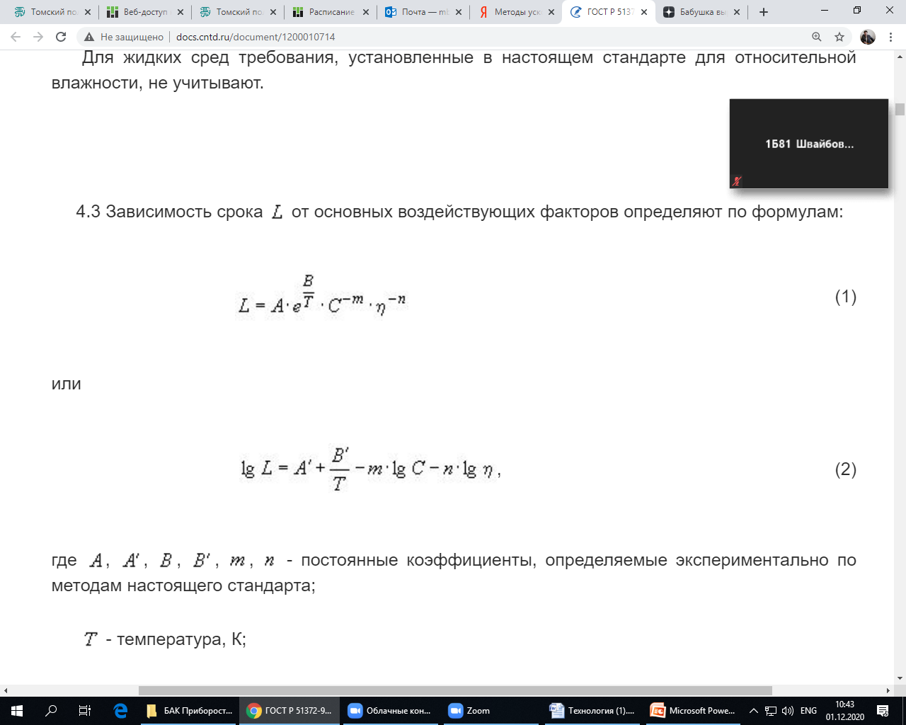
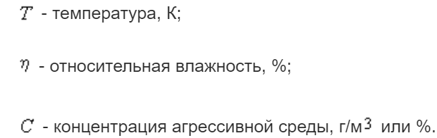
МЕТОДЫ ОЦЕНКИ ПОКАЗАТЕЛЕЙ НАДЕЖНОСТИ
Зависимость срока L от основных воздействующих факторов определяют по формулам:

Slide 42
МЕТОДЫ ОЦЕНКИ ПОКАЗАТЕЛЕЙ НАДЕЖНОСТИ
Испытания проводят следующими методами:
I - испытания до наступления отказа всех образцов с последующей экстраполяцией полученной зависимости срока L от величины внешних воздействующих факторов в область эксплуатационного значения фактора;
II - испытания путем определения зависимости величины параметра-критерия отказа от продолжительности воздействия испытательных факторов с последующей экстраполяцией по начальной части зависимости до критического параметра-критерия отказа;
III - испытания до наступления отказа части образцов.

Slide 43
МЕТОДЫ ОЦЕНКИ ПОКАЗАТЕЛЕЙ НАДЕЖНОСТИ
Испытания на ремонтопригодность
При испытании изделий на РП применяются следующие методы определения затрат времени, труда и средств на ТО и ремонт:
испытания с возникающей необходимостью проведения ТО и ремонта;
испытания с создаваемой необходимостью ТО и ремонта;
испытания с предполагаемой необходимостью проведения ТО и ремонта;
комбинированные испытания

Slide 44
МЕТОДЫ ОЦЕНКИ ПОКАЗАТЕЛЕЙ НАДЕЖНОСТИ
Метод испытания на РП с возникающей необходимостью проведения ТО и ремонта изделий заключается в том, что изделия подвергают нормальным или ускоренным испытаниям в условиях и объеме, установленных программой испытаний, а необходимую для оценки РП информацию выявляют при выполнении операций ТО и плановых ремонтов, выполняемых в соответствии с требованиями эксплуатационной и ремонтной документации, а также неплановых ремонтов по устранению отказов и повреждений, возникающих в процессе испытаний.

Slide 45
МЕТОДЫ ОЦЕНКИ ПОКАЗАТЕЛЕЙ НАДЕЖНОСТИ
Метод испытания на РП с создаваемой необходимостью в проведении ТО и ремонтов заключается в том, что необходимость выполнения операций ТО и ремонта создается путем преднамеренной подготовки изделий к их проведению или введением повреждений в изделие по заранее принятому плану.

Slide 46
МЕТОДЫ ОЦЕНКИ ПОКАЗАТЕЛЕЙ НАДЕЖНОСТИ
Метод испытания на РП с предполагаемой необходимостью в проведении ТО и ремонта изделий заключается в том, что выполнение операций ТО и ремонта имитируется в соответстствии с программой испытаний.
Испытания на РП с создаваемой или предполагаемой необходимостью в проведении ТО и ремонта проводятся, как правило, в виде отдельных испытаний на РП.
Метод комбинированных испытаний на РП заключается в использовании перечисленных выше методов в любом их сочетании, установленном в методиках испытаний.

